Slide 1
Les interopérabilités
Session 8 – Vendredi 16 juin 2023

Slide 2
Antériorités
Nov. 2020 : Interopérabilités avec les fonds de carte IGN
Nov. 2021 : Interopérabilités avec des systèmes tiers : GMAO – BI – Systèmes prédictifs – Drone
Nov. 2022 : Interopérabilité avec les systèmes de prédiction

Slide 3
Interopérabilités avec un serveur cartographique mutualisé
Communes
…

Slide 4
Interopérabilités avec un serveur cartographique mutualisé
Avantages : Disponibilité immédiate en mode SAAS

Slide 5
Interopérabilités avec les fonds de carte IGN
Les services cartographiques OGC de l'IGN
Les principales ressources
Utilisation dans Oasis

Slide 6
Les services cartographiques OGC de l'IGN
Deux grandes catégories :
WMS (Web Map Service) : Obtenir des images de fond de plans
WFS (Web Feature Service) : Obtenir des informations géolocalisées

Slide 7
Les principales ressources
WMS : Scan 25, Scan 100, Orthophotos (historique), Cadastre, ....
WFS : Départements, Communes, Cantons, Hydrographie, Réseau routier, Réseau ferré, ....

Slide 8
Utilisation dans Oasis
Fonds de plan par défaut d'Oasis-Web
Fonds de plans additionnels : Menu couches
Obtention d'informations en un point donné : Département, Ville, Canton, ....

Slide 9
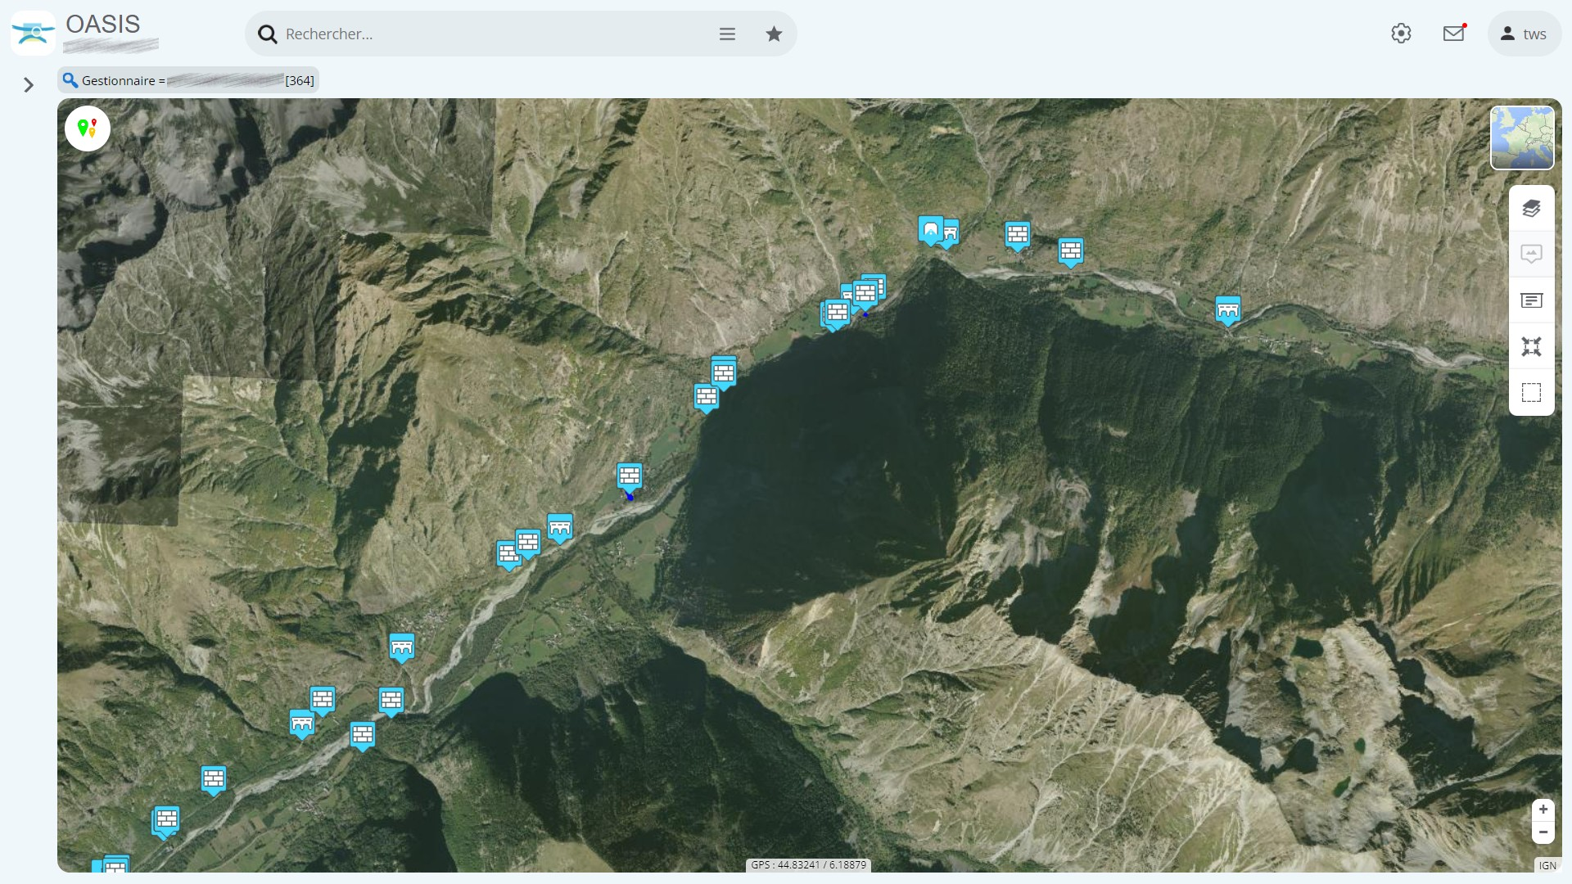
Les fonds de carte IGN dans OASIS-WEB

Slide 10
Interopérabilité avec les systèmes de prédiction
Grâce à l’historique de visites, on connait l’évolution de l’état des éléments constitutifs de l’ouvrage
On utilise cet historique pour concevoir les actions d’entretien
Manuellement et/ou avec l’aide d’un système prédictif

Slide 11
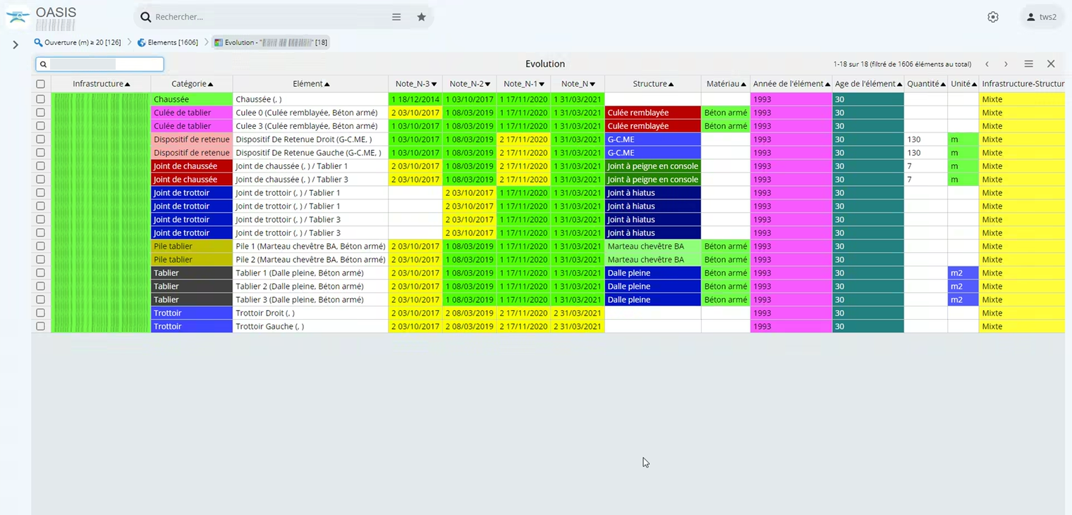
Exemple 1

Slide 12
Exemple 2

Slide 13
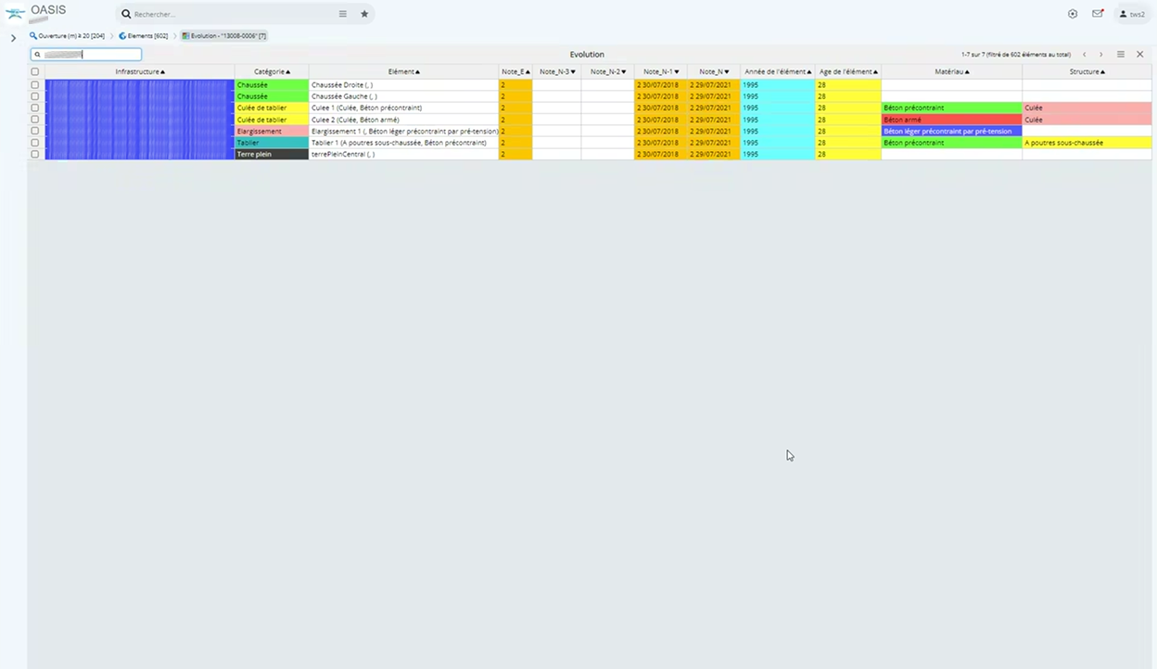
Exemple 3

